Slide 1
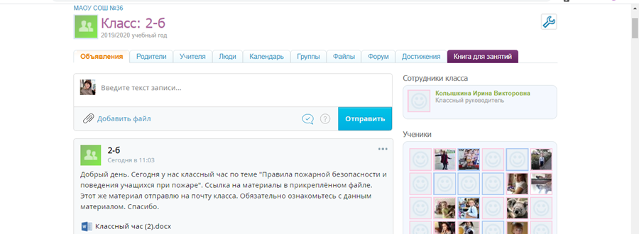

Тамбовское областное отделение ВДПО
Внеплановое мероприятие «Профилактика пожароопасных ситуаций»
20.04.2020

Slide 2
